Slide 1
CUDA编程技术概览

Slide 2
主要内容
GPU体系结构
CUDA/THRUST/OPENACC/PyCuda/Cupy
CUDA编程范式

Slide 3
GPU体系结构

Slide 4
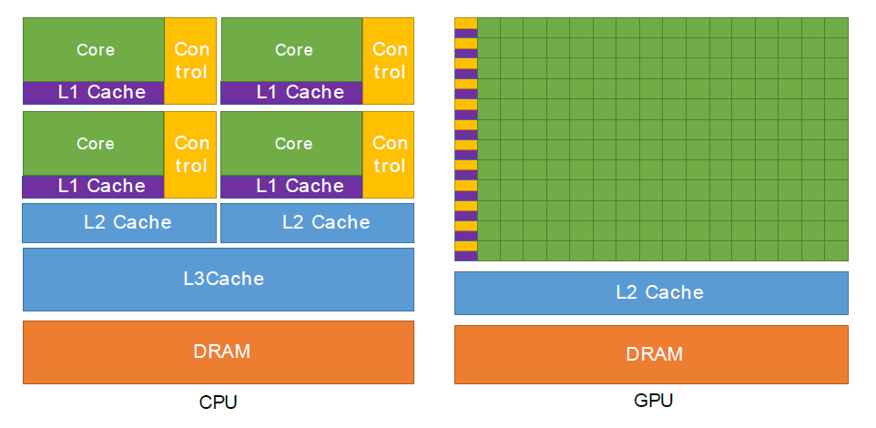
CPU 和 GPU的设计差异

Slide 5
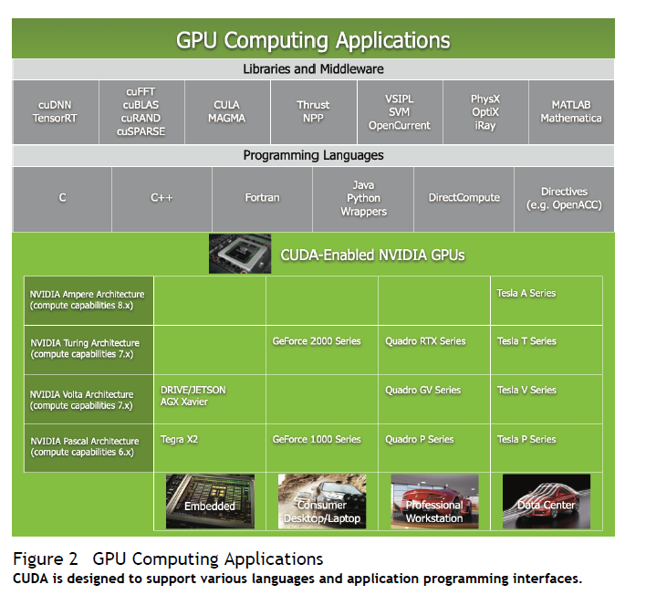
CUDA生态

Slide 6
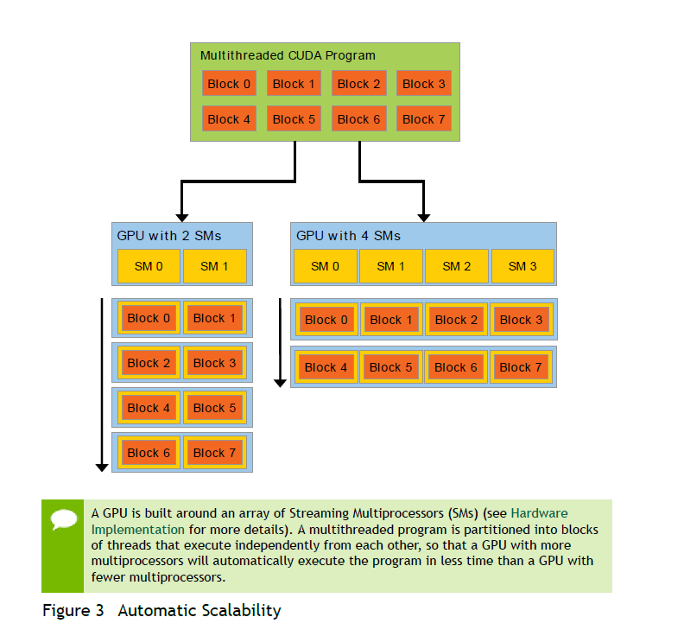
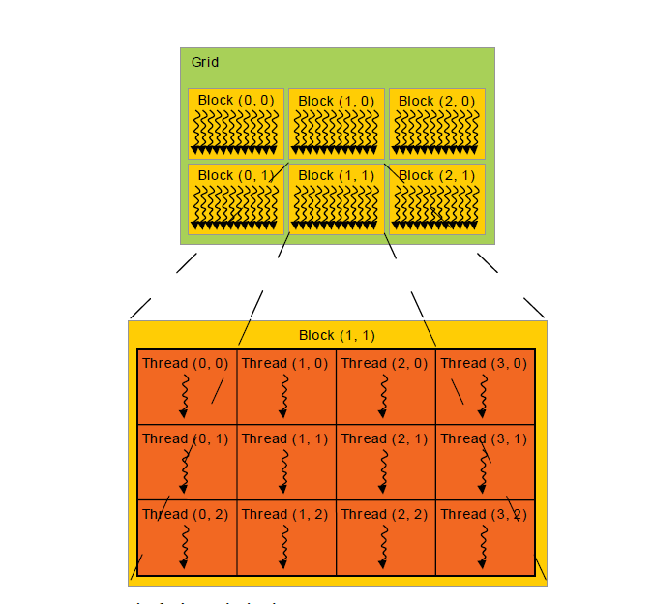
CUDA线程组织

Slide 7
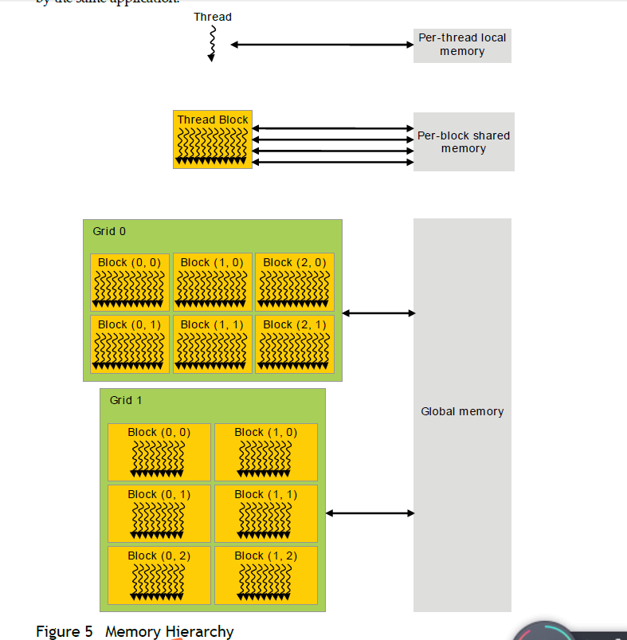
GPU存储器组织结构

Slide 8
CUDA生态常用库

Slide 9
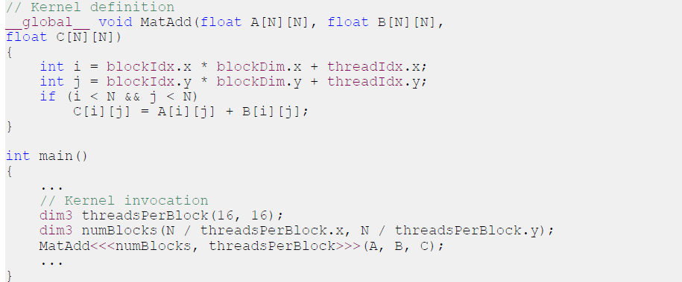
CUDA C/C++

Slide 10
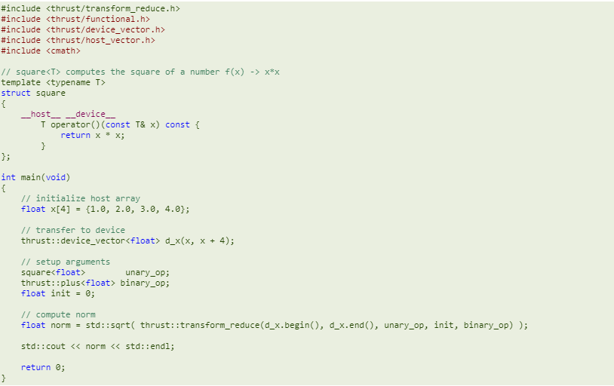
THRUST

Slide 11
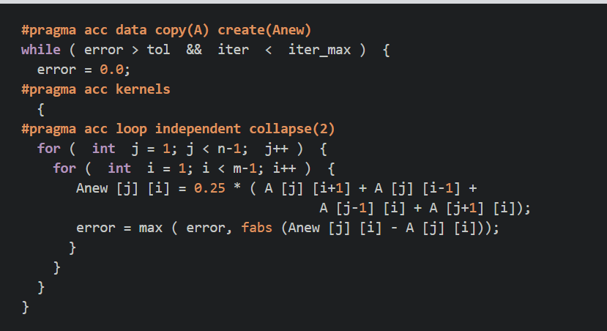
OpenACC

Slide 12
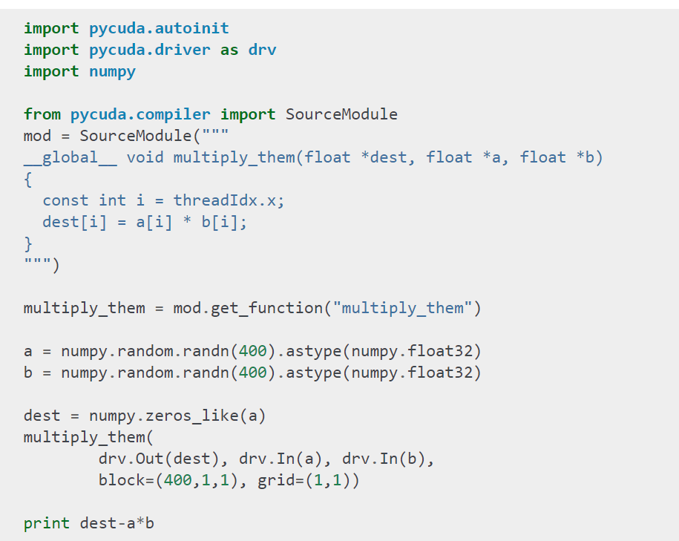
PyCuda

Slide 13
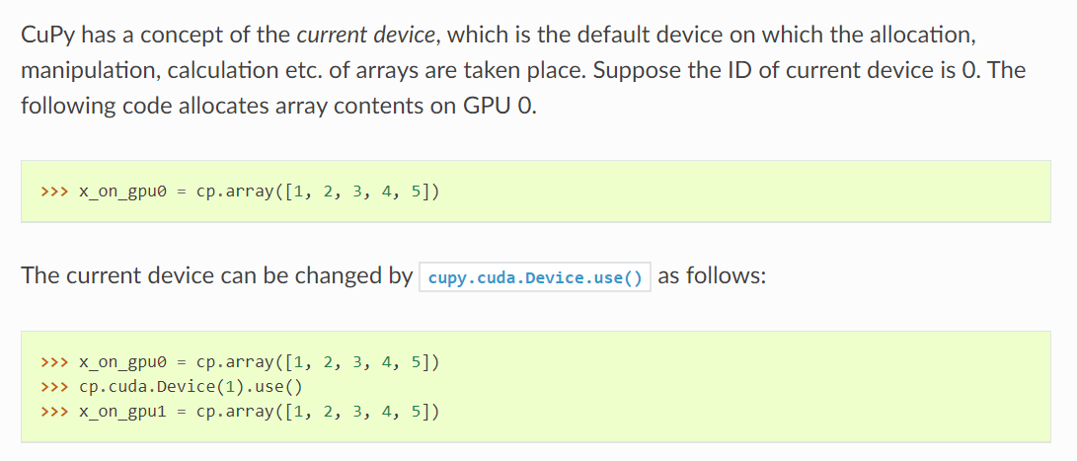
CUPY

Slide 14
CUDA编程范式

Slide 15
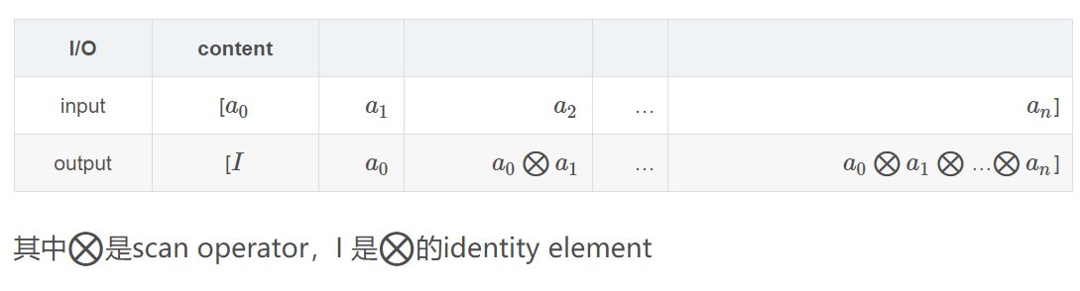
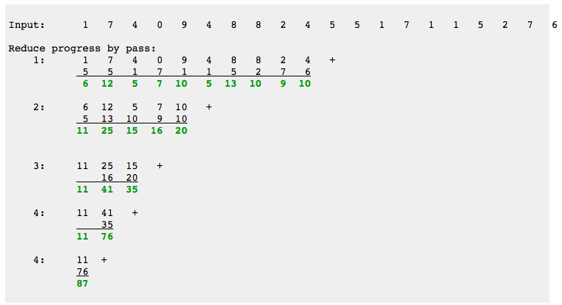
CUDA常用编程范式-SCAN/Reduce
SCAN
Reduce

Slide 16
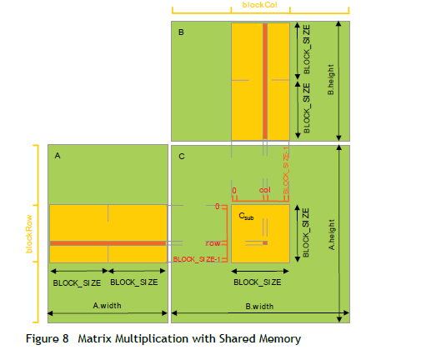
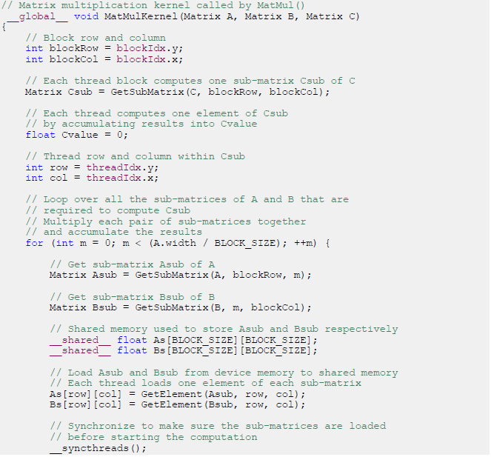
CUDA常用编程范式-稠密矩阵乘法

Slide 17
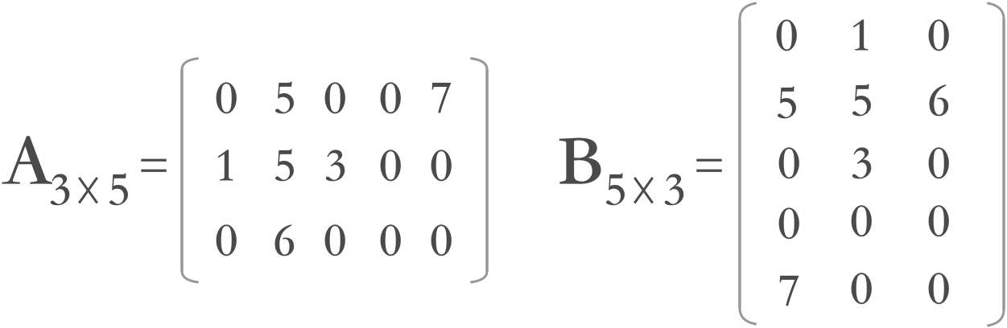
CUDA常用编程范式-稀疏矩阵
表示形式：
DIA
ELLPACK
COO
CSR
HYB
主要挑战：
压缩率
规则性

Slide 18
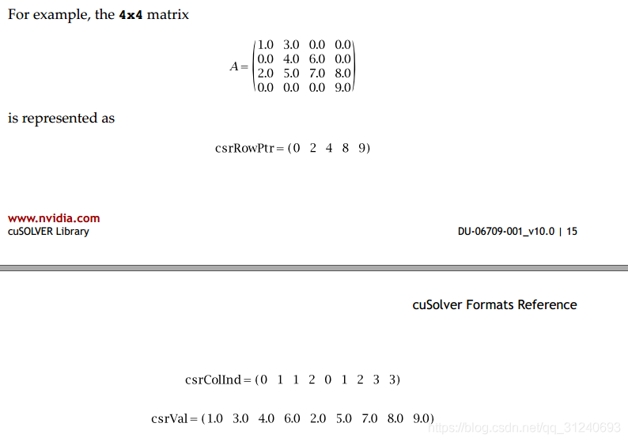
CUDA常用编程范式-稀疏矩阵
稀疏矩阵

